Slide 1
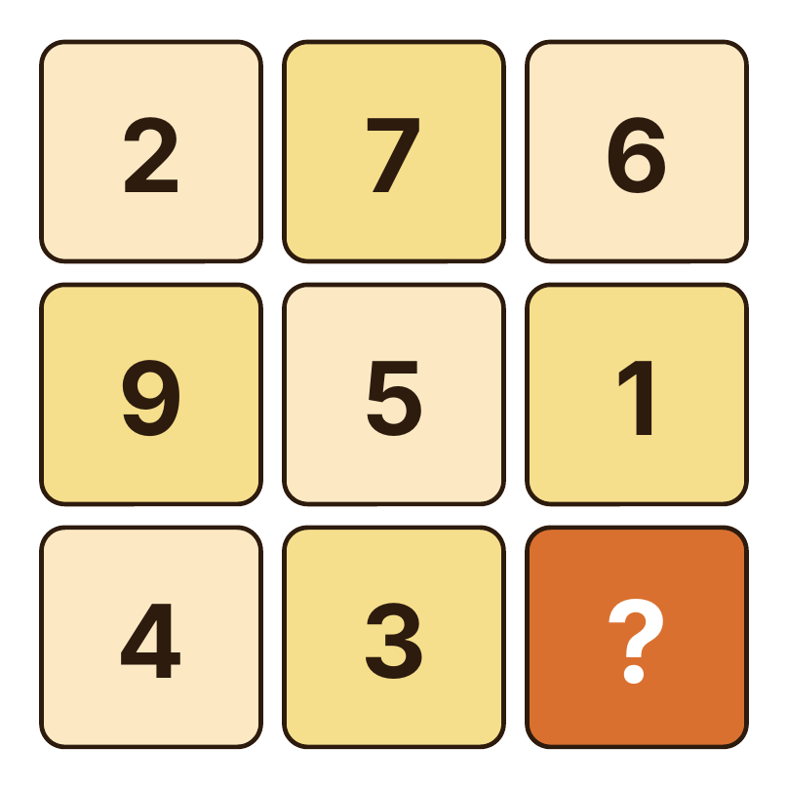
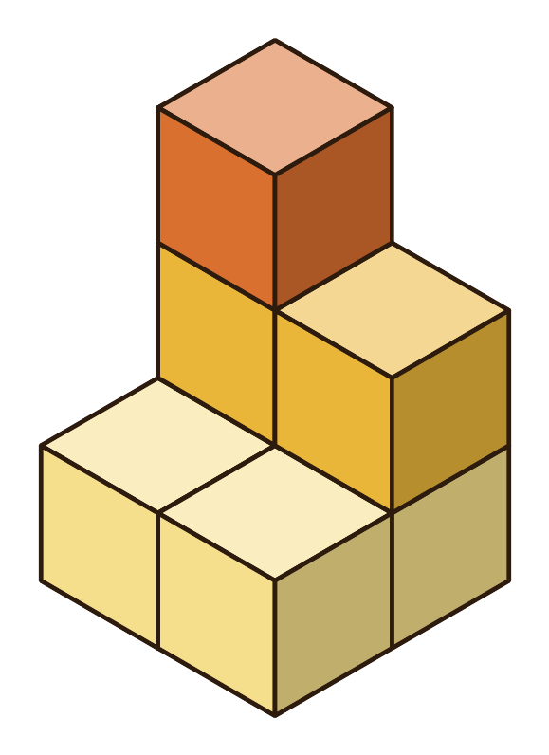
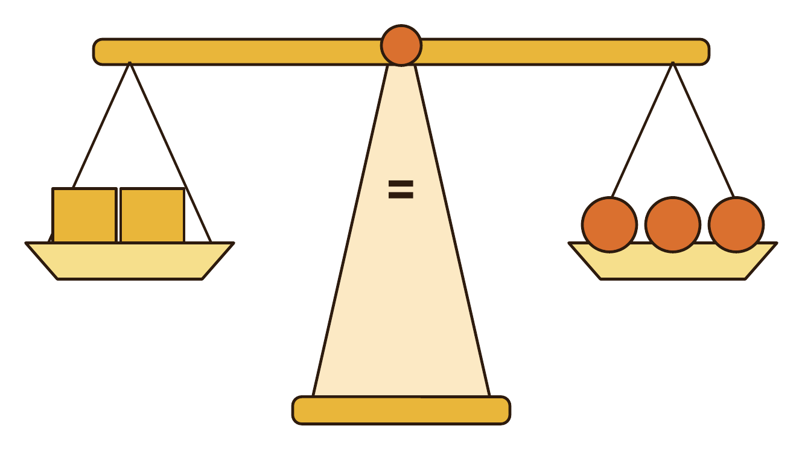


logoprima+
Arbeitsblätter
Knobeln, kombinieren und logisch denken:
50 Arbeitsblätter für die 5. bis 9. Schulstufe.
www.cleverbox.co.at

Slide 2
logoprima+
Arbeitsblätter
Knobeln, kombinieren und logisch denken:
50 Arbeitsblätter für die 5. bis 9. Schulstufe.
9
8
7
6
5
10 Blätter
10 Blätter
10 Blätter
10 Blätter
10 Blätter
Schulstufe
www.cleverbox.co.at

Slide 3
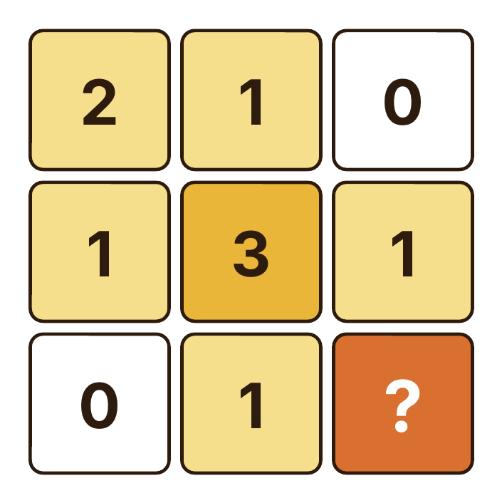
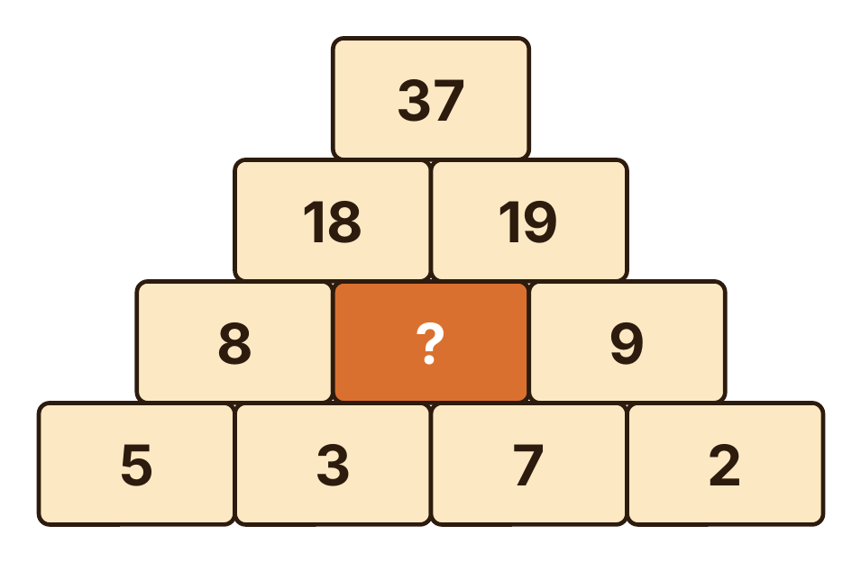
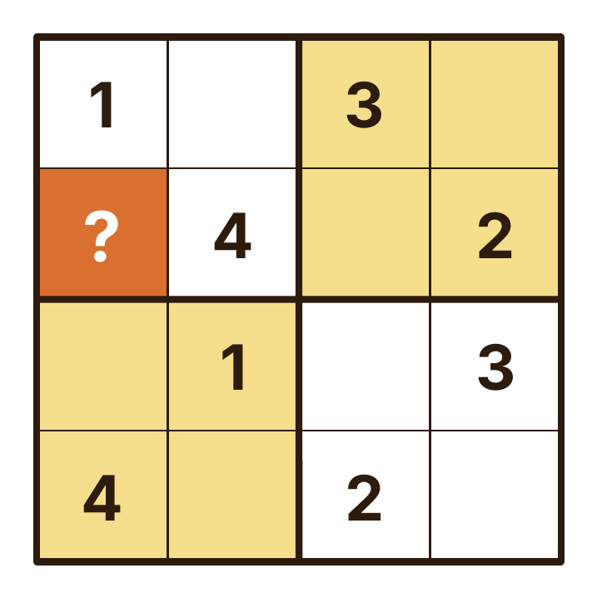
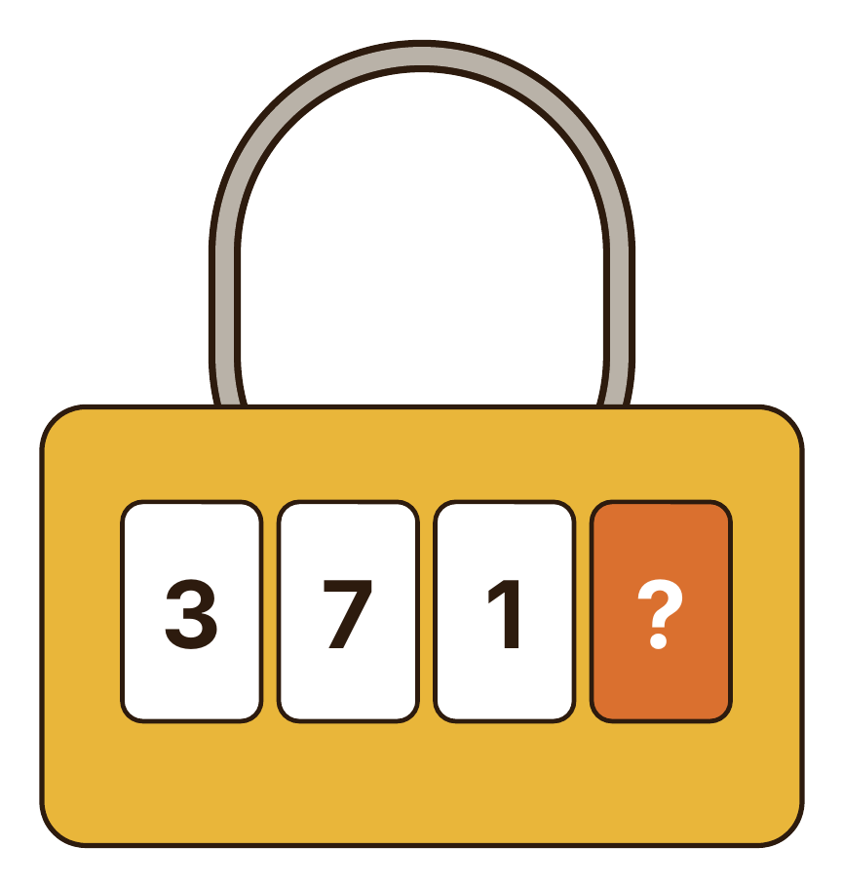
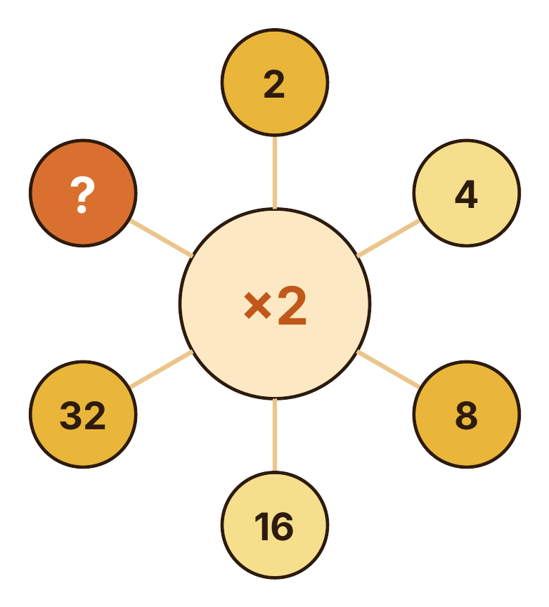
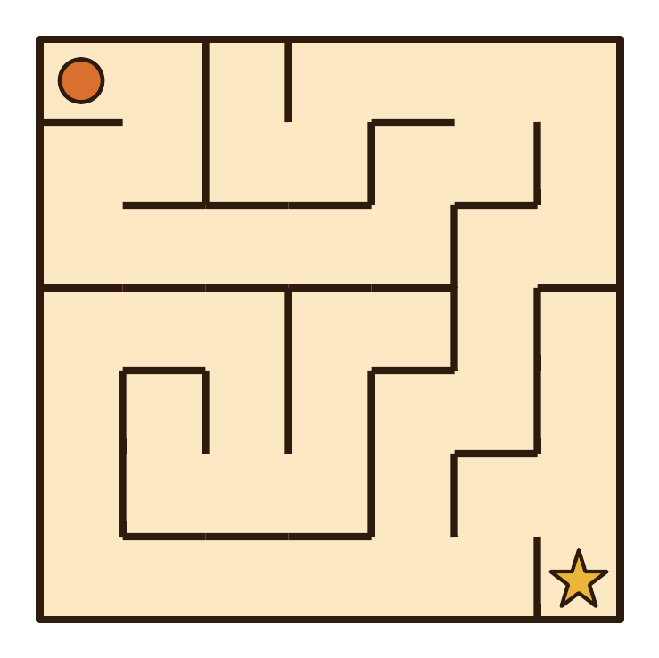
logoprima+
Arbeitsblätter
Knobeln, kombinieren und logisch denken:
50 Arbeitsblätter für die 5. bis 9. Schulstufe.
www.cleverbox.co.at

Slide 4
logoprima+
Arbeitsblätter
Knobeln, kombinieren und logisch denken:
50 Arbeitsblätter für die 5. bis 9. Schulstufe.
50
Arbeitsblätter
5. bis 9. Schulstufe
www.cleverbox.co.at

